Slide 1
Le tissu adipeux

Slide 2
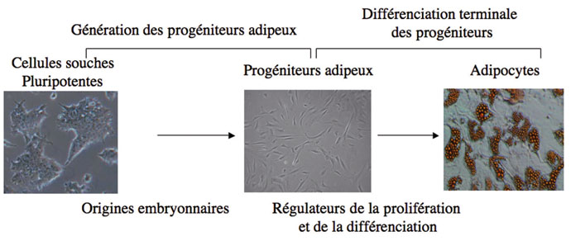
Les différentes étapes du développement des adipocytes. La première étape consiste en la génération de progéniteurs adipeux à partir des cellules souches pluripotentes. La deuxième étape est la différenciation terminale des progéniteurs en adipocytes matures.

Slide 4
Tissu adipeux :
Amas de cellules adipeuses (ou adipocytes) +
Fin réseau de tissu conjonctif lâche (prédominance de fibres de réticuline et de très nombreux capillaires sanguins).

Slide 5
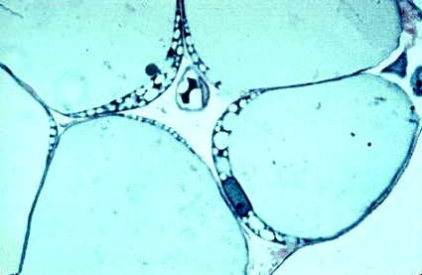

Slide 6
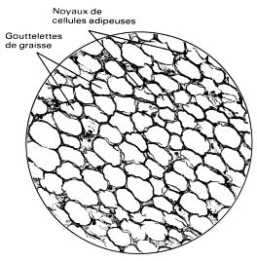

Slide 7
Deux variétés de tissus adipeux:
- Tissu adipeux blanc (fait d’adipocytes blancs)
- Tissu adipeux brun (fait d’adipocytes bruns)
Différences :
 | Adipocyte blanc | Adipocyte brun
Noyau | Aplati Périphérique | Arrondi Central
Vacuole(s) lipidique(s) | Unique Volumineuse | Multiples De petit volume
Mitochondrie | + | +++ Thermogénine

Slide 8
1. Tissu Adipeux blanc
Adipocytes (tassés les uns contre les autres) → forme polyédrique;
Séparés par:
Fibres de réticuline;
Très nombreux capillaires sanguins;
Fibres nerveuses amyéliniques (fibres sympathiques noradrénergiques).

Slide 9
Adipocytes sont groupés en petits lobules (visibles à l’œil nu) séparés par de fines cloisons conjonctives (fibroblastes, macrophages, mastocytes et fibres de collagène).

Slide 10
Adipocytes blancs
→ Isolés au sein de :
Tissu conjonctif lâche;
Moelle osseuse (cavité médullaire des os longs des membres => 90% = tissu adipeux.
Groupés pour constituer le tissu adipeux blanc.
Pannicule adipeux sous-cutané:
- diffus et régulier chez le fœtus et le nouveau-né;
- prédominant sur la nuque et les épaules chez l’homme;
- la poitrine, les hanches, les cuisses et les fesses chez la femme.

Slide 11
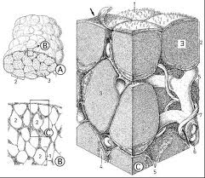

Slide 12
Régions profondes: ex. mésentère, épiploons, régions rétropéritonéales;
Orbites, paumes, face palmaire des doigts, plantes et faces plantaires des orteils.
N.B. Les deux premières localisations (réserve énergétique) fondent lors du jeûne;
La troisième (soutien et protection mécanique) en est peu sensible.

Slide 13
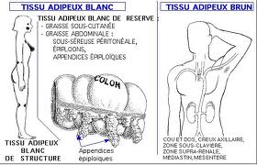

Slide 14
Histophysiologie du tissu adipeux blanc
Le cytoplasme de l’adipocyte blanc contient les organites habituels de la cellule : Appareil de Golgi, REG, REL et mitochondries.
Les gouttelettes lipidiques sont faites d’un mélange de triglycérides, d’acides gras, de phospholipides et de cholestérol.

Slide 15
Métabolisme des lipides:
Le T.A. blanc = 95% triglycérides stockés dans l’organisme.
Lorsque les réserves de glucides épuisées ou inutilisables (Jeûne, lutte contre le froid, efforts physiques) => l’organisme fait appel à cette réserve.
N.B. les lipides des adipocytes font l’objet d’un renouvellement permanent.

Slide 16
Synthèse (lipogenèse): stimulée par l’INSULINE
Substrat : Triglycérides d’origine alimentaire et glucose;
Glucose pénètre dans l’adipocyte par diffusion facilitée (Prot. Transmemb.: GLUT1 et GLUT4).
→ Stockage : sous forme de triglycérides;
Libération dans le sang (lipolyse): sous forme d’acides gras non estérifiés (stimulée par les catécholamines).

Slide 17
Processus inflammatoires et réponse immunitaire: Cytokines et Prostaglandines.
Rôle dans les différentes complications de l’obésité (Leptine).

Slide 18
2. Tissu adipeux brun
Le tissu adipeux brun (ou graisse brune) est fait d’adipocytes bruns remplis de petites vacuoles et de mitochondries.
La graisse brune est surtout abondante chez les mammifères hibernants. Chez l’espèce humaine, elle est principalement présente au début de la vie.
Chez le fœtus et le nouveau-né, elle représente 4% du poids corporel: dans la région intercapsulaire, autour des gros vaisseaux (aisselles, cou) autour des reins et du cœur.

Slide 19
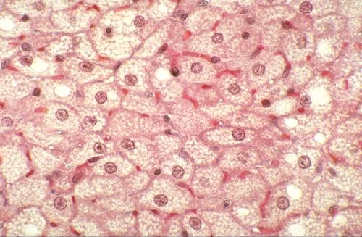
Adipocytes multiloculaires

Slide 20
Rôles:
Graisse brune → thermogenèse sans frisson et celle induite par l’alimentation.
Localisée au contact immédiat des principaux vaisseaux sanguins => facilité de diffusion de la chaleur produite dans tout l’organisme.
Vascularisation et innervation sympathique développées.

Slide 21
Mitochondries des adipocytes bruns ne contiennent pas d’enzymes de phosphorylation => l’énergie libérée a la capacité de se convertir en chaleur (la protéine responsable est la thermogénine ou UCP1: UnCoupling Protein 1).

Slide 22
3. Cas particulier: Adipocytes médullaires
Morphologiquement = adipocytes blancs.
Localisation : moelle osseuse => contact étroit avec: cellules hématopoïétiques et cellules osseuses → joueraient un rôle important dans l’ostéogenèse et l’hématopoïèse (leptine et cytokines).

Slide 23
Obésité
= Excès de poids par augmentation de la masse de tissu adipeux.
Normalement: Masse adipeuse
= 10 à 15 % du poids total chez l’homme
= 20 à 25 % du poids total chez la femme.
+ de 20% chez l’homme et + de 30% chez la femme → obésité.
OMS: 400 M adultes obèses, 1.6 milliards en surpoids

Slide 24
1. Evaluation de la masse grasse :
Indice le + utilisé est l’Indice de la Masse Corporelle :
IMC = Poids (Kg) / Taille² (m²).
Si : IMC entre 18.5 et 25 (Kg/m²) => normal;
Si : IMC entre 25 et 30 (Kg/m²) => surpoids;
Si : IMC > 30 (Kg/m²) => Obésité;
Si : IMC > 40 (Kg/m²)=> Obésité «massive» ou «morbide».

Slide 25
2. Types d’obésité:
Augmentation des cellules adipeuses:
en taille = obésité hypertrophique;
en nombre = obésité hyperplasique.
Obésités morbides = hypertrophique + hyperplasique.
→Obésités à début infantiles (souvent massives) = obésités constitutionnelles ;
→Obésités à début adulte = obésités acquises.

Slide 26
3. Survenue :
Troubles de conduites alimentaires ou non selon les sujets.
Circonstance déclenchante nette chez certains sujets + prise de poids rapide;
Chez d’autres sujets, l’obésité se constitue progressivement au fil des ans.

Slide 27
4. Répartition :
1. Obésités androïdes ou abdominales: partie haute du corps + abdomen. Tour de taille > 88 cm chez la femme (hors grossesse) et > 102 chez l’homme.
Parmi ces obésités => obésité dite viscérale (graisse autour des viscères) = la plus dangereuse (risques métaboliques et cardiovasculaires).

Slide 28
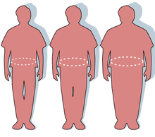

Slide 29
2. Obésités gynoïdes ou fémorales: partie basse du corps (fesses et cuisses).
Peuvent entrainer des douleurs articulaires ou des troubles de la circulation veineuse, mais rarement des complications métaboliques et cardiovasculaires.
3. Obésités mixtes: combinent les deux formes précédentes (+ fréquentes IMC > 40).

Slide 30
5. Causes :
(Bilan d’énergie positif + Bilan lipidique positif) => Excès de masse grasse.
Hérédité:
Parents obèses → enfants ayant plus de risques (2/3 obésités sévères);
Facteurs génétiques déterminent et l’importance du tissu adipeux et sa répartition;

Slide 31
Pas un seul gène, mais plusieurs qui en combinaison avec un environnement favorisant la prise de poids → obésité.
Mais, la transmission génétique (non complètement démontrée) est à distinguer de l’aspect familial.
Donc, un + pour le comportement et l’environnement.

Slide 32
2. Troubles du comportement alimentaire:
Excès de nourriture + prédisposition à être obèse + bilans énergétique et lipidique positifs + confort moderne + habitudes familiales et sociales et les conditionnements culturels → manger sans faim ou au-delà de la satiété → obésité.
3. Facteurs psychologiques, comportementaux et psychosciaux: dépression, angoisse, anxiété, stress → obésité (cercle vicieux).

Slide 33
6. Risques associés :
Diminution de l’espérance de vie;
Insuffisance cardiaque, hypertension artérielle, diabète, goutte, lithiase biliaire, insuffisance respiratoire, apnées du sommeil, maladies rhumatologiques, …
Obésités androïdes → complications métaboliques
Obésités gynoïdes → complications rhumatologiques et veineuses.

Slide 34
Donc :
Tissu adipeux n’est pas qu’un dépôt passif de graisse.
Mais ;
Un organe endocrine dont les sécrétions interviennent de façon essentielle dans de nombreux processus physiologiques.

